Slide 1
Realisierung eines
C-Interpreters mit JavaScript
Patrick Lukas Starzynski

Slide 2
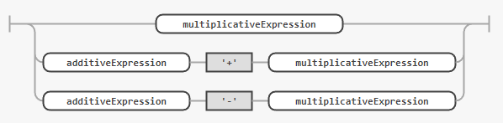
Railroad-Diagramm für Multiplikation

Slide 3
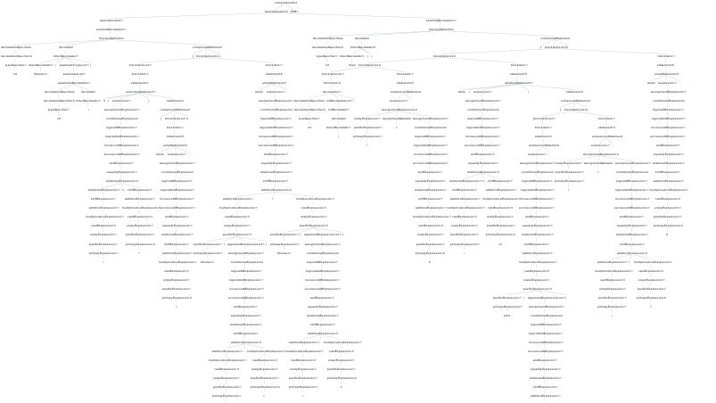
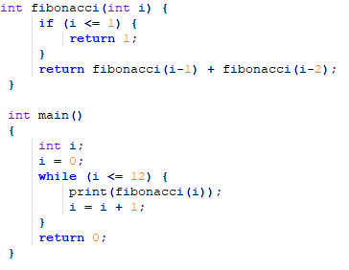
C-Code
Einfacher Code, riesige Syntaxbäume
Schwierig zu interpretiereren

Slide 4
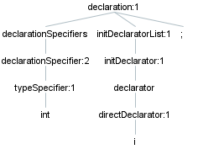
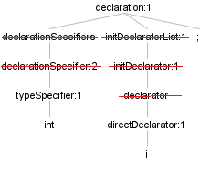
Minimierung der Bäume
Vorher
Nachher

Slide 5
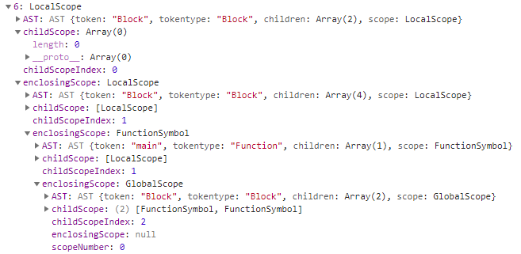
Symboltabelle – If-Statement

Slide 6
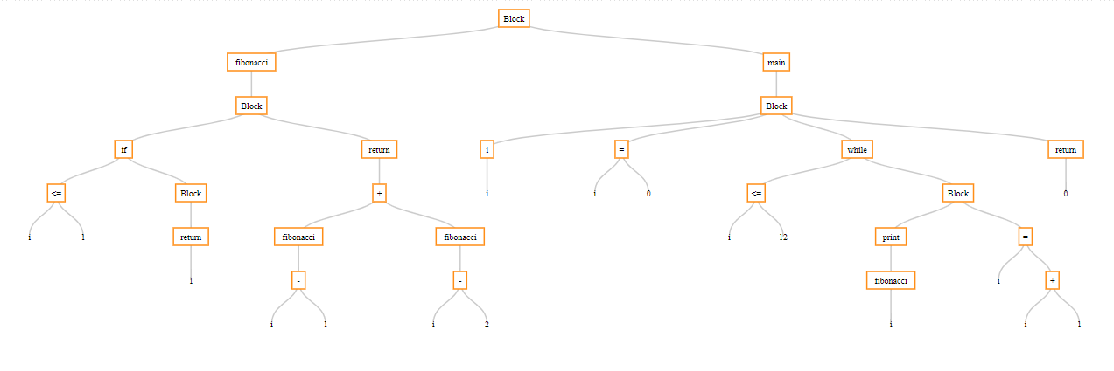
AST

Slide 7
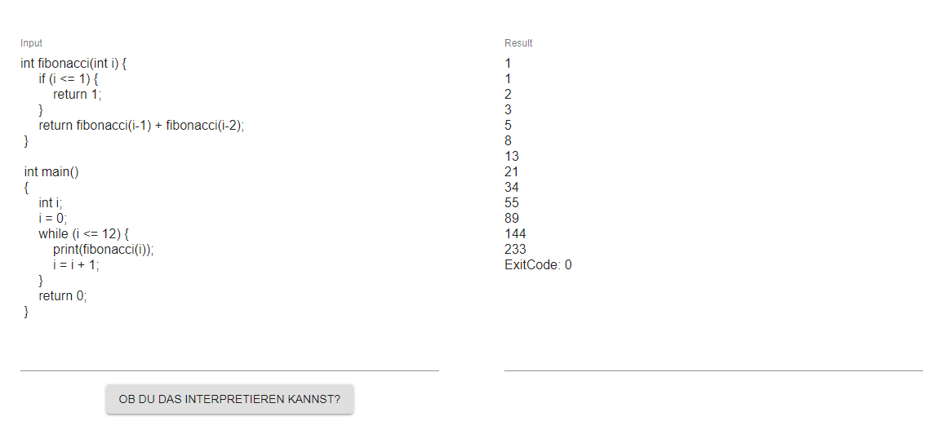
Interpreter

